Slide 1
Edge Detection
경계 추출, 테두리 검출

Slide 2
목차
Edge Detection 정의
Edge Detection 예시
활용
Gradients

Slide 3
Edge Detection이란,
에지 검출, 테두리 검출
문자 및 영상의 윤곽선을 검출하는 것,

Slide 4
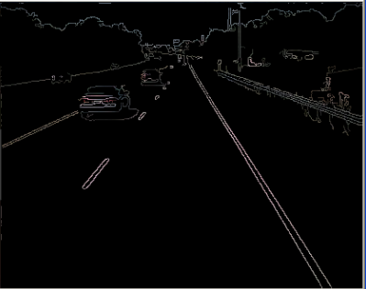

Slide 5
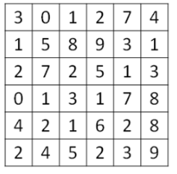
Example
6 x 6 image

Slide 6
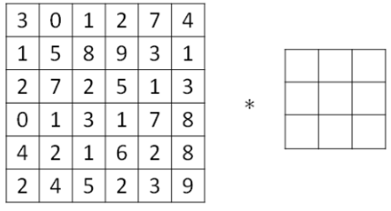
Example
Filter or kernel

Slide 7
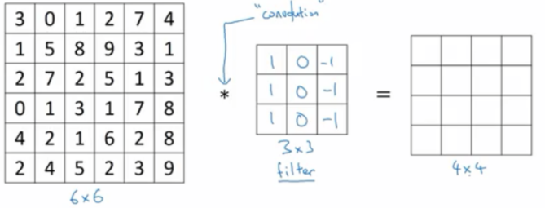
Example
Convolution operation

Slide 8
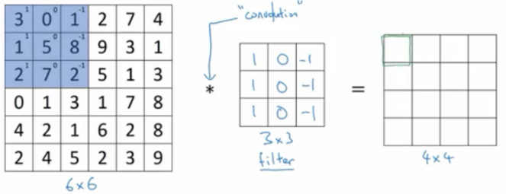
Example
이 convolution operator의 결과는 4 x 4

Slide 9
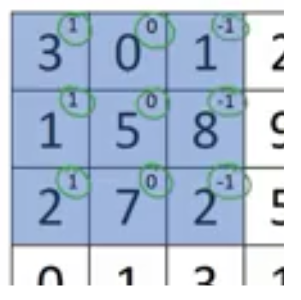
Example
Element-wise product 수행
3x1 + 1x1 + 2x1 + 0x0 + 5x0 + 7x0 + 1x-1 + 8x-1 + 2x-1 = -5

Slide 10
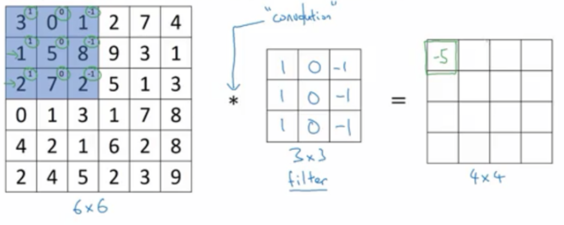
Example

Slide 11
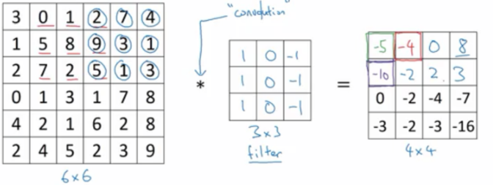
Example

Slide 12
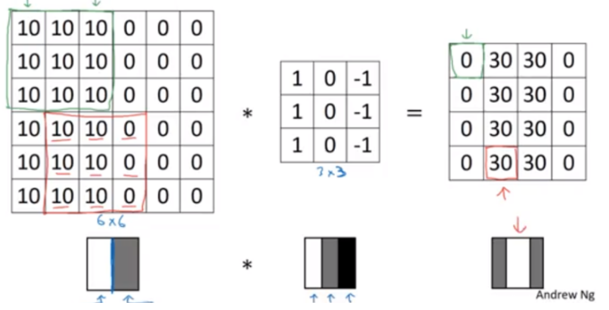
Example

Slide 13
Example
http://setosa.io/ev/image-kernels/

Slide 14
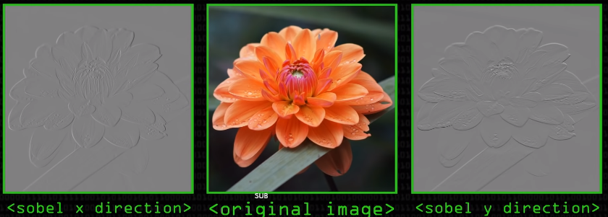
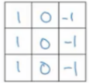
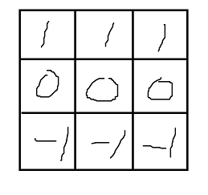
Gradients

Slide 15
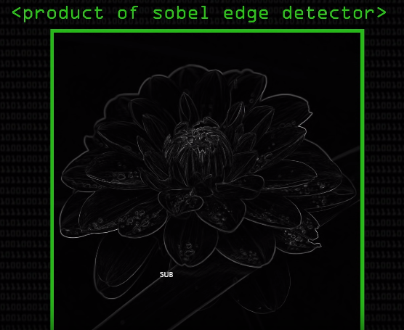

Gradients
Gx Gy 를 알고
Pythagoras’ theorem을 이용하여
$Gxy=\sqrt{{Gx}^{2}+Gy^{2}}$

Slide 16
참고
예제
http://setosa.io/ev/image-kernels/
출처
https://blog.naver.com/infoefficien/221132674371
https://www.youtube.com/watch?v=C_zFhWdM4ic

